Slide 1
ТЕМА I. Українська жестова мова (УЖМ): історія та статус.
Жестова мова – це природна, візуально-моторна система комунікації, яка використовується людьми з порушеннями слуху.
Вона має власну граматику, лексику та синтаксис, відмінну від вербальної мови.
В УЖМ немає звуків, але є кінетичні одиниці – рухи, позиції рук, міміка.
Статус УЖМ: Офіційно визнана в Україні як мова глухих (Закон України "Про забезпечення функціонування української мови як державної").
Використовується в освіті, культурі, соціальних і юридичних сферах.
Особливості УЖМ: Це не просто "переклад" української звукової мови, а самостійна мовна система з власною граматикою, синтаксисом та лексикою.

Slide 2
Парадигма глухоти і глухої людини
Глухота-це стійка втрата слуху, при якій неможливе самостійне оволодіння мовленням та розбірливе сприймання мовлення навіть на самій найближчій відстані від вуха. При глухоті, у більшості випадків, зберігаються залишки слуху. Втрата слуху-вище 80 дБ.
Приглухуватість (туговухість)-стійке пониження слуху, при якому можливе самостійне накопичення мінімального мовленнєвого запасу на основі збереженої слухової функції, сприймання зверненого мовлення на близькій відстані.
Правильно: людина з порушеннями слуху, з повною/частковою втратою слуху, нечуюча людина.
Не правильно: Глухий, Глухонімий

Slide 3
Втрата слуху
Від втрати слуху страждають люди, які чують гірше, ніж люди з нормальним слухом – поріг становить від 26 дБ і вище в обох вухах. Є декілька форм втрати слуху: легка, помірна, важка та глибока. Проблеми зі слухом можуть розвиватися в одному або обох вухах, бути вродженими або набутими.
Глухота – це найважча форма втрати слуху, коли люди чують дуже мало або не чують взагалі.
Вади слуху можуть розвиватися внаслідок деяких генетичних факторів, ускладнень під час пологів, а також в результаті інфекційних хвороб, хронічних вушних інфекцій, прийому певних лікарських засобів, впливу надмірного шуму та в процесі старіння.

Slide 4
Причини розвитку вад слуху
Порушення слуху викликаються широким спектром біологічних та екологічних чинників. За даними Всесвітньої організації охорони здоров’я, основні поширені причини розвитку порушень слуху в країнах з низьким і середнім доходом, які можна відвернути, — інфекції середнього вуха, надмірний шум, неналежне використання деяких медикаментів, ускладнення та інфекції під час пологів тощо.
Повна ж глухота може бути вродженою або набутою. Вроджена глухота у людини часто спричиняє невміння розмовляти (глухонімота). Набута глухота виникає переважно як наслідок захворювання внутрішнього вуха і слухового нерва, запалення середнього вуха ,деяких системних інфекційних хвооб (наприклад, менінгіту,грипу,кору,епідемічного паротиту), травми або тривалої дії сильного шуму і вібрацій,отруєння, отосклерозу, а також старіння слухових клітин і нейронів.Доведено, що у людини частота виникнення набутих вад слуху зростає з віком:у новонароджених зустрічається у 2-3 %, до 18 року життя — 5 %, 19-44 роки життя — 4,5-5 %, 45-64 роки життя — 14 %, 65-74 роки життя — 23 %, понад 75 років — 35 %.

Slide 5
Вроджені причини втрати слуху
Вроджені причини – це втрата слуху внаслідок спадкових та неспадкових генетичних факторів, а також ускладнень під час вагітності чи пологів, включно з такими:
жінка хворіла на краснуху, сифіліс та деякі інші інфекційні захворювання під час вагітності;
низька маса тіла дитини при народженні;
асфіксія при народженні (недостатність кисню під час пологів);
застосування деяких лікарських засобів під час вагітності (наприклад, аміноглікозидів, цитотоксичних препаратів, діуретиків тощо);
важка форма неонатальної жовтяниці (жовтяниці новонароджених), яка може спричинити ураження слухового нерва немовляти.

Slide 6
Набуті причини втрати слуху
Набуті причини можуть стати причиною погіршення слуху у будь-якому віці:
інфекційні захворювання (менінгіт, кір, свинка);
хронічна вушна інфекція (наприклад, хронічний середній отит є поширеною причиною втрати слуху серед дітей);
скупчення ексудату (рідини) в вусі (середній отит);
використання деяких лікарських засобів (наприклад, препаратів для лікування неонатальних інфекцій, малярії, мультирезистентного (стійкого до ліків) туберкульозу та онкологічних захворювань);
травми голови або вуха;
надмірний шум (наприклад, від обладнання на робочих місцях, вибухів);
негативний вплив гучних звуків (наприклад, при використанні аудіо пристроїв, регулярному відвідуванні концертів, нічних клубів, спортивних заходів тощо);
старіння;
вушна сірка або сторонні предмети, що блокують зовнішній слуховий прохід.

Slide 7
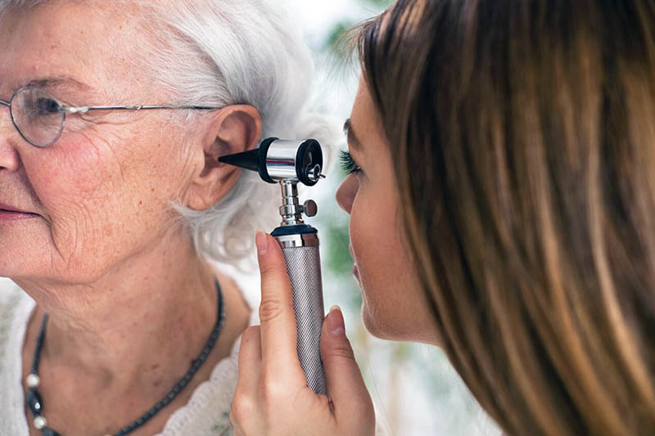
Медико-біологічна концепція глухоти
Порушення слуху –це захворювання, що потребує медичного втручання.
Порушення слуху-це захворювання, що потребує медичного втручання. Його наслідки (відсутність усного мовлення) потребують педагогічного втручання. Ці порушення приводять до утруднення соціальної адаптації. Головна мета професійного втручання-усунення або максимально можливе зменшення негативного впливу самого захворювання та його наслідків на розвиток людини. У перспективі- забезпечення людині з порушеннями слуху рівних можливостей для активної участі в житті чуючого суспільства.

Slide 8
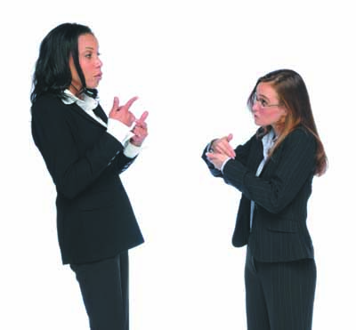
Соціокультурна концепція глухоти
«… Глухі люди не мають медичних проблем, пов’язаних з порушенням слуху та не потребують спеціальних реабілітаційних заходів» 90-ті роки ХХ ст., Західна Європа-початок формування концепції;
Глухота-особливий, непатологічний стан людини, при якому люди не мають медичних проблем, пов’язаних з порушеним слухом та не потребують спеціальних реабілітаційних заходів.
Свою потребу в самоствердженні людина реалізує через групове членство і ця потреба мотивує її бажання оцінювати групу глухих позитивно.
Людина ідентифікує себе як члена товариства глухих, привласнюючи відповідні цінності, погляди, норми, моделі поведінки (самоідентифікація)
Справжня рівність людей з порушеннями слуху із представниками «більшості» та інших меншин.

Slide 9
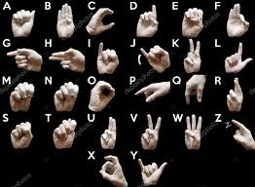
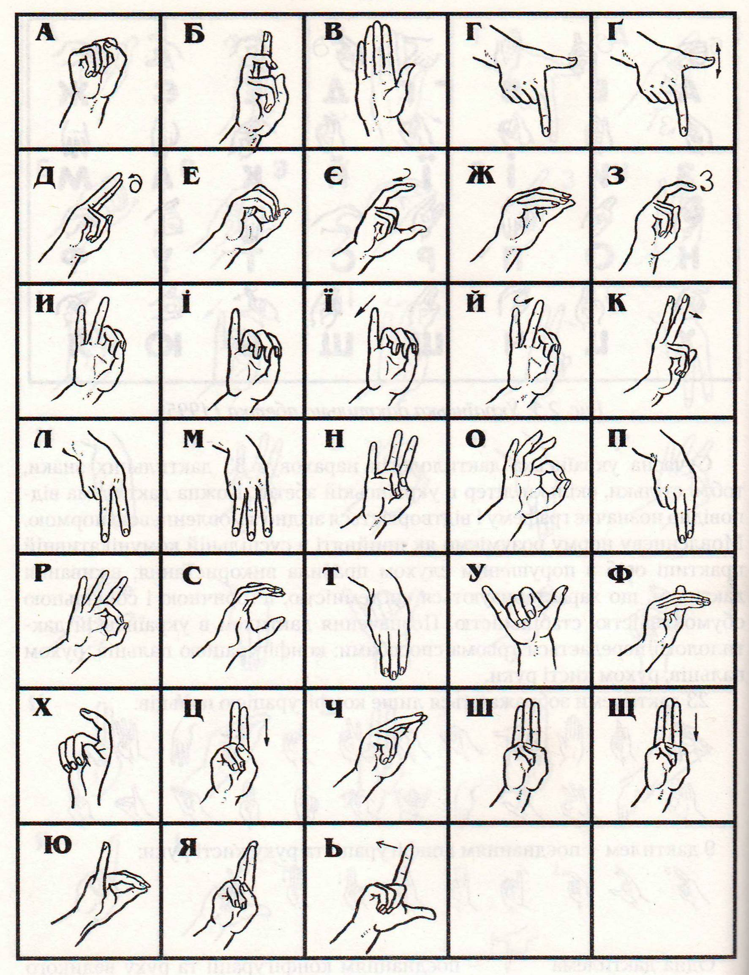
Міфи про жестову мову
Жестова мова – це не універсальна мова (існує багато різних жестових мов, зокрема Українська жестова мова, Американська жестова мова тощо. У світі існує понад 200 різних жестових мов, які є рідними мовами понад 70 мільйонів осіб з порушеннями слуху).
Це не просто набір жестів чи мімічних рухів, а повноцінна мова зі своєю структурою (Походить від французької жестової мови).

Slide 10
Кожна країна має свою власну національну ЖМ
глухі: - Бельгії послуговуються аж трьома ЖМ,
Швейцарії — двома ЖМ (використовується швейцарсько-німецька жестова мова та швейцарсько-французька жестова мова),
Іспанії — двома ЖМ (каталонська жестова мова та андалузька жестова мова).

Slide 11
Найпоширеніші жестові мови
Серед найпоширеніших жестових мов є АЖМ, якою користуються, окрім США ще й в Беніні, Буркіна Фасо, Габоні, Гані, Гватемалі, Гонг-Конгу, Зімбабве, Канаді, Кенії, Конго, Кот-д’Івуарі, Мавританії, Магадаскарі, Нігерії, ПАРі, Сінгапурі, Того, Філіппінах, Чаді та ін.) від 500 000 до 2 000 000
Друге місце за поширеністю обіймає британська жестова мова (БЖМ), користуються нею - 50 000 осіб. Французька жестова мова (ФЖМ) займає третє місце, нею користуються від 80 000 до 300 00 осіб.

Slide 12
Визнання жестової мови
Однією з перших країн у світі, яка визнала ЖМ у своїй конституції 1995 р. як рідну мову 5000 осіб, стала Фінляндія. 10 000 чуючих людей у цій країні вивчають фінську ЖМ і фінсько-швецьку ЖМ як іноземні.
Іншими країнами, які взяли приклад з Фінляндії, стали Швеція (1981), Данія (1991), Словакія (1995), Норвегія (1997), Ірландія, Чехія (1998), Італія (1999), Словенія (2002), Бельгія, Великобританія, Іспанія (2003), Франція (2005), Угорщина (2009).

Slide 13
Ситуація національних жестових мов
жестові мови не варто плутати з жестикулюванням і пантомімою: це особливі мови, які мають чіткі правила, свою лексику і граматичну структуру. ЖМ визначається як мова, що виражає зміст понять засобами рухів рук і тіла, виразів обличчя та позицій рук. Жестові мови здійснюють такі ж функції, як і словесні мови – спілкування, вираження соціальних взаємостосунків, культурна ідентифікація, естетична виразність. Зазначається також, що ЖМ не є універсальною мовою, не залежать від словесної мови країни.

Slide 14
23 вересня світ відзначає Міжнародний день жестових мов. Його проголошено Резолюцією Генасамблеї ООН у грудні 2017 року, щоб привернути увагу до важливості жестової мови для повної реалізації прав людей із порушеннями слуху.
Україна має свою жестову мову. Вона є рідною для понад 200 тисяч громадян, з них для близько 40 тисяч – єдиною можливістю комунікувати та взаємодіяти.

Slide 15
УЖМ
З травня 2021 року усі заходи за участі Президента України супроводжуються перекладом жестовою мовою. На виконання Національної стратегії зі створення безбар’єрного простору на сайтах низки держорганів, наприклад, Міністерства охорони здоров’я, Міністерства соціальної політики, Національної поліції з’явилася вкладка «Почуй мене». Вона дозволяє скористатися послугами перекладача жестової мови в режимі онлайн і отримати відповіді на запити у форматі відеолиста.

Slide 16

Структура жестової мови
Фонологія:
Елементи жесту:
  Форма руки: позиція пальців.
  Місце артикуляції: зона виконання жесту (перед грудьми, на обличчі, в просторі).
  Рух: динаміка жесту (плавний, різкий).
  Орієнтація руки: напрямок долоні.
  Неручні компоненти: міміка, положення голови, погляд.

Slide 17
Структура жестової мови
2.Граматика:
• Просторове розташування для позначення суб’єктів та об’єктів.
• Відсутність жорсткої лінійної послідовності слів, характерної для вербальних мов.
• Використання граматичних маркерів через міміку або зміну жесту.
Категорії граматики:
• Число: виражається спеціальними жестами (один, два, багато) або повторенням жесту.
• Час: позначається контекстом або додатковими жестами (минуле, теперішнє, майбутнє).
• Рід: здебільшого контекстуальний, окремі жести використовуються для уточнення (чоловік, жінка).
• Питальні речення:
• Формуються через підняття брів, нахил голови, зміни порядку жестів.
• Заперечення:
• Додається жест "ні" або негативна міміка (нахил голови, зімкнуті губи).
• Розширення жестів:
• Використання простору для позначення відносин між об’єктами.
• Наприклад, жест "великий" можна виконати з більшим розмахом рук

Slide 18
Структура жестової мови
3. Синтаксис української жестової мови
Порядок слів у реченні: В УЖМ порядок слів є більш гнучким, ніж у звуковій мові.
Типові моделі: Суб’єкт – Об’єкт – Дія: "Я – книгу – читати". ….. "Книга – читати – я".
Роль невербальних компонентів: Міміка та положення тіла виконують функцію інтонації. Наприклад, для запитання використовується піднята брова або нахил голови. Способи вираження часу: Жести для позначення часу (вчора, сьогодні, завтра). Вказівка на часову послідовність через порядок жестів.

Slide 19
Структура жестової мови
4. Лексика:
Унікальність жестів кожної мови (українські жести мають свої особливості).
Складні жести для абстрактних понять.
Основна частина лексикону – це жести, які мають конкретне значення.
Жести можуть бути:
Універсальними: зрозумілі без перекладу (наприклад, "сонце").
Культурно-специфічними: характерні тільки для УЖМ (наприклад, жести для українських реалій).

Slide 20
Основні особливості українських жестів
1. Національний контекст та культурна специфіка
2. Іконічність жестів
3. Фонетичні параметри жестів
4. Міміка та невербальні елементи
5. Граматичні особливості жестів
6. Просторове моделювання
7. Жести-дублети
8. Жести можуть бути Прості та Складні

Slide 21
Поняття «жест».
Жест — рух (дія) для вираження емоції чи інформації замість розмови, або під час розмови. Дія або рух людського тіла або його частини, що має певне значення або сенс, тобто є знаком або символом.
Жести вивчалися протягом кількох століть із різних точок зору. Ще за античних часів жести вважалися одним із важливіших складників риторичної мови, а їх правильне використання — оратора.
Давньоримські філософи, політики та оратори, як то: Цицерон, Сенека, Квінтіліан та інші, виокремили характерні особливості раннього римського ораторського мистецтва, у якому жест посідав важливе місце.
У Середньовіччі продовжувалося вивчення жестів. Так 1644 року Джон Бульвер проаналізував десятки жестів та умови їх використання й опублікував керівництво щодо використання жестів з метою підвищення рівня красномовства та розуміння публічних виступів. 1832 р. Андреа де Джоріо опублікував докладний звіт про експресію жестів.

Slide 22
Складові жесту як елементу жестикуляції
Першим структуру жесту описав У. Стоукі, який виділив три головні компоненти, з яких складається кожен жест: конфігурацію, просторове положення і рух.
Жестові мови володіють усіма компонентами, що характеризують їх як повноцінні мови. У той час як для слова характерно узагальнення, для жесту - конкретність.
На відміну від слова, що називає предмет (номінативна функція), жест зображує. Якщо елементи слова (звуки і букви) не залежать від матеріальної характеристики предмета, то рух руки передає ознаку предмета або дії - тому жести завжди образні.

Slide 23
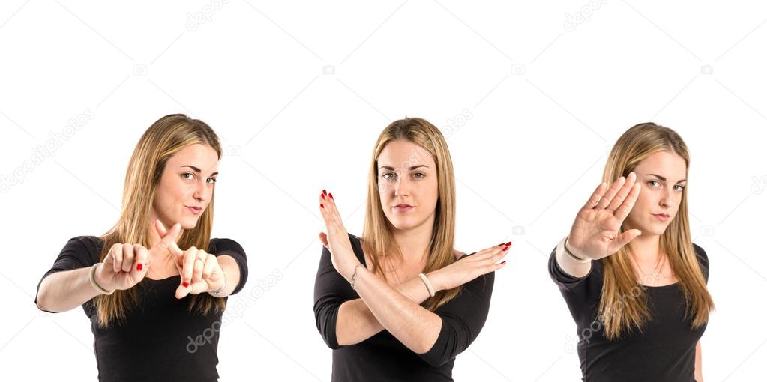
Немануальний компонент ЖМ
Мо́ва ті́ла — невербальна (несловесна) комунікація, обмін інформацією завдяки жестам, позам, рухам, та виразам обличчя (кінесика), просторовим зонам (проксеміка), паралінгвістичним особливостям (проксодика) тощо. (словами) це лише 7 % від загальної кількості переданої інформації. Через звукові засоби (інтонація, тон) передається 38 %, а невербальні засоби — 55 %. У бесіді словесне спілкування займає менше 35 %, а понад 65 % інформації передається за допомогою невербальних засобів спілкування

Slide 24
Історія розвитку УЖМ
Виникнення жестових мов у світі:
Жестові мови розвивалися природним шляхом серед громад нечуючих.
Перші згадки про жестову комунікацію зустрічаються ще в античності.
Розвиток жестової мови в Україні:
XIX століття:
  Перші спроби систематизації жестів здійснювалися у навчальних закладах для глухих.
  У 1805 році було засновано першу школу для глухих у Львові, де використовували елементи жестової мови.
XX століття:
  У радянський період жестова мова була значно обмежена через політику "вербального підходу", який акцентував розвиток усного мовлення.
  Незважаючи на заборони, УЖМ зберігалася у спільнотах нечуючих.
Незалежна Україна (з 1991 року):
  УЖМ отримала новий етап розвитку завдяки громадським організаціям нечуючих.
  Почали видаватися словники УЖМ, розвиватися дослідження та популяризація мови.

Slide 25
Вивчення жестів
Вважається, що мова походить від ручних жестів. Перша «теорія жестів» належить філософу 18-го століття і священику, абату де Кондильяку. Ця теорія була відроджена 1973 року американським дослідником історії походження мови Гордоном У. Г'юзом.
Згідно з його гіпотезою звуковій мові людей передувала мова жестів, яка почала спонтанно виникати 3 млн років до н. е. Потім мова жестів стала доповнюватися мовою з 20-40 звуків. Лише за 100 тис. років до н. е. мова звуків остаточно витіснила мову жестів. Посилено розвиватися звукова мова почала лише останні 100 — 40 тис. років до н. е.

Slide 26
Культурна зумовленість жестів
Із давніх-давен люди вірили в магічну силу руки. В архаїчну добу оформилися основні бінарні опозиції, серед яких «праве — ліве». Зокрема, праве символізувало правильні дії, правду, а ліве — навпаки. Відтак, у деяких народів більші функції пов'язували з правою рукою. У мусульман права рука вважається чистою, тому нею прийнято вітати гостей, брати їжу; монголи нею приймали й дарували подарунки, віддавали що-небудь.
Не менш символічного значення набували й рухи пальців. Згадаймо поширений фразеологізм: «пояснювати на пальцях», що означає робити матеріал максимально доступним для публіки. Пальцеві жести покладено в основу так званої дактильної мови для глухонімих — пальцевої комбінації, якій відповідає буква певної мови.

Slide 27
Історія жестових мов
корінням сягає в давнину, але інтенсивний розвиток і поширення жестових мов на території багатьох держав відносяться тільки до кінця XVIII ст. (перш за все у Франції, а потім і в інших країнах, в тому числі й Україні), коли стали утворюватися навчально-виховні центри для дітей з порушеннями слуху;
У Новий час в Європі, на великих територіях, в рамках цілих держав стали складатися єдині, національні мови, а разом з тим і складаються жестові. До цього люди з порушеним слухом жили досить ізольовано один від одного, навчалися індивідуально, і в процесі їх спілкування з оточуючими в кожному випадку вироблялася своя система жестів.
Важливим кроком у визнанні жестової мови однією з форм соціальної комунікації стало рішення, прийняте в 1951 р., Про створення Всесвітньої федерації глухих (ВФГ, World Federation of the Deaf), однією з перших і важливих завдань якої стало стандартизування мови жестів як основної мови комунікації на міжнародних заходах.стема жестів

Slide 28
Історія жестових мов
На VII Всесвітньому конгресі з проблем глухоти у Вашингтоні в 1975 р. була прийнята і затверджена (поряд з англійською та французькою, офіційними мовами Всесвітньої федерації глухих) Міжнародна Жестова мова (англ. International Sign, IS) - міжнародна Жестова система, яка використовується глухими для полегшення комунікації з глухими інших країн, а також на міжнародних заходах, заходах Всесвітньої федерації глухих, Дефлімпійських і Паралімпійських іграх.
В Україні жестова мова існує близько двох століть, тобто, з того часу, як з’явилися перші осередки, громади глухих і відповідно спеціальні школи для глухих дітей (Львівська школа для глухих дітей була відкрита у 1830 році, Одеська – у 1843 році).
З лінгвістичної точки зору жестові мови є настільки ж багатими і непростими, як і будь-яка звукова мова, тобто володіють усіма характеристиками повноцінних мов.

Slide 29
Система жестового спілкування глухих.
Система жестового спілкування глухих має два різновиди: розмовну жестову мову і калькуючу жестову мову.
Калькуюча жестова мова – це жести, які супроводжують усне мовлення того, хто говорить. Жести, що виступають як еквіваленти слів (зазвичай промовлених глухими без голосу тільки губами), слідують в тому ж порядку, в якому розташовані слова звичайного речення.
Калькуюча жестова мова зазвичай використовується глухими нашої країни в офіційній обстановці – на зборах, конференціях тощо.
Розмовна жестова мова – це спілкування за допомогою засобів розмовної жестової мови. У неї своєрідна граматика.
Розмовна жестова мова використовується в невимушеній, неофіційній обстановці, коли ведуться розмови про події повсякденного життя. Тому деякі поняття у мові відсутні, наприклад спеціальні позначення, що застосовуються тільки в процесі навчання.
Коли виникає потреба у вираженні подібних понять, глухі люди, які досягли певного рівня освіти та розвитку, використовують калькуючу жестову мову або словесну мову.
Розмовна жестова мова – це самобутня мова, що дозволяє висловити будь-які смисли і відносини між смислами.

Slide 30
Комунікативне занурення.
«Перша мова», «друга мова».
Жестова мова як рідна/перша мова.
До категорії осіб, які повинні оволодіти УЖМ в зазначеній якості відносяться:
- особи з порушеннями слуху дошкільного віку, а саме – глухі та слабочуючі діти, які мають суттєву втрату слуху від народження чи втрату слуху в ранньому дитинстві;
- особи з порушеннями слуху шкільного віку, а саме – глухі та слабочуючі діти, які мають суттєву втрату слуху від народження чи втрату слуху в ранньому дитинстві;
особи з порушеннями слуху дошкільного і шкільного віку, які мають комбіновані дефекти.
Жестова мова як друга мова.
До категорії осіб, які повинні оволодіти УЖМ в зазначеній якості відносяться:
- пізнооглухлі особи;
- слабочуючі (туговухі) діти, які мають часткову втрату слуху, але спроможні сприймати та розрізняти мовленнєвий потік СМ та навичками усного мовлення.

Slide 31
Сучасний статус ужм
1. Законодавче визнання:
У 2009 році в Україні було прийнято Закон "Про забезпечення прав і свобод осіб із інвалідністю", де УЖМ офіційно визнана засобом спілкування нечуючих.
У 2017 році в Законі "Про освіту" було закріплено право використовувати УЖМ у навчальному процесі.
2. Сфера використання:
Освіта:
  Білінгвальні підходи у школах для дітей із порушеннями слуху.
  Використання УЖМ у інклюзивних класах.
Культура:
  Фестивалі, театральні постановки та інші культурні заходи з використанням УЖМ.
Розвиток української культури нечуючих.
Медіа:
  Сурдопереклад на телебаченні (новини, освітні програми).
  Онлайн-платформи для вивчення УЖМ.

Slide 32
Сучасний статус ужм
3. Виклики та перспективи:
Недостатнє розповсюдження УЖМ серед широких верств населення.
Потреба у підготовці кваліфікованих сурдоперекладачів.
Активна підтримка з боку держави та громадських організацій.

Slide 33
ТЕМА II. Значення Української жестової мови (УЖМ) для логопедів
1. УЖМ як інструмент комунікації
Засіб спілкування:
УЖМ є природною мовою для людей із порушеннями слуху, яка дає змогу ефективно передавати думки, емоції та потреби.
Логопед використовує її для комунікації з пацієнтами, які не можуть використовувати вербальну мову через глухоту, значну втрату слуху (назвати причини) або порушення мовлення.
Місток для встановлення контакту:
Знання УЖМ допомагає логопеду створити комфортні умови для пацієнта, зменшуючи бар’єри в спілкуванні.

Slide 34
2. Роль УЖМ у реабілітації
Допомога в мовленнєвому розвитку:
У випадках, коли пацієнт не може засвоїти вербальну мову (наприклад, при анартрії (тпм, втрата здатності до утворення мовних звуків, вимовляння слів, повна відсутність здатності вимовляти букви, склади, слова внаслідок периферичного паралічу м’язів, які беруть участь в артикуляції; легше-це дизартрія) чи тотальній глухоті), УЖМ стає основним способом комунікації.
Вона також може бути стартовою точкою для подальшого розвитку мовленнєвих навичок.
Білінгвальний підхід:
Використання жестової мови разом із вербальною допомагає розвивати когнітивні здібності (це затність розуміти, пізнавати,вивчати, усвідомлювати, сприймати та переробляти зовн. інформацію) та соціальні навички.
Наприклад, діти, які одночасно використовують УЖМ і вербальну мову, часто мають кращі результати в адаптації до суспільства.

Slide 35
3. Інструмент у роботі з особливими групами
З дітьми:
Для дітей із порушеннями слуху УЖМ є ключовим засобом навчання та розвитку комунікативних навичок.
УЖМ також застосовується при затримці мовленнєвого розвитку або аутизмі, щоб допомогти дитині висловлювати свої потреби.
З дорослими:
У реабілітації пацієнтів із втратою слуху у дорослому віці УЖМ допомагає швидко відновити комунікаційні можливості.
Вона використовується у роботі з людьми з ТПМ: після інсульту, травми мозку або при нейродегенеративних захворюваннях.

Slide 36
4. УЖМ у навчанні та консультуванні родини
Навчання батьків і близьких:
Логопед допомагає сім’ям пацієнтів засвоїти базові жести, щоб вони могли ефективно спілкуватися з близькою людиною.
Це сприяє зміцненню емоційного зв’язку між членами родини.
Інклюзивна освіта:
Логопеди, які володіють УЖМ, можуть супроводжувати дітей із порушеннями слуху в інклюзивному середовищі, полегшуючи їхнє навчання та адаптацію.
5. УЖМ як культурний і соціальний аспект
Розуміння культури нечуючих:
Знання УЖМ дає логопеду доступ до культури та світогляду нечуючих, що підвищує ефективність роботи та сприяє побудові довіри.
Соціальна інклюзія:
Логопед, який володіє УЖМ, допомагає пацієнтам інтегруватися у суспільство, підтримуючи їхню самостійність і можливості.

Slide 37
6. Важливість для професійного розвитку логопеда
Розширення професійних можливостей:
Знання УЖМ робить логопеда конкурентоспроможним у сфері реабілітації та освіти.
Це відкриває можливості працювати в інклюзивних школах, спеціалізованих центрах та лікарнях.
Етичний аспект:
Використання УЖМ свідчить про повагу до прав і потреб людей із порушеннями слуху, забезпечуючи їхню рівність у доступі до послуг.

Slide 38
Рекомендації для логопедів щодо вивчення Ужм
Практичні заняття:
  Відвідувати курси або заняття з УЖМ.
  Практикувати комунікацію з носіями жестової мови.
Використання ресурсів:
  Вивчати онлайн-словники жестів і дактильної абетки.
  Ознайомлюватися з відеоматеріалами, які демонструють використання УЖМ.
Поглиблення знань:
  Досліджувати законодавчі аспекти використання жестової мови в Україні.
  Вивчати методики роботи з УЖМ у різних вікових групах.
Висновок:
Українська жестова мова — це не лише інструмент комунікації, а й потужний методологічний засіб у роботі логопеда. Її знання дозволяє професійно підтримувати людей із порушеннями слуху та сприяти їхній соціальній адаптації.

Slide 39
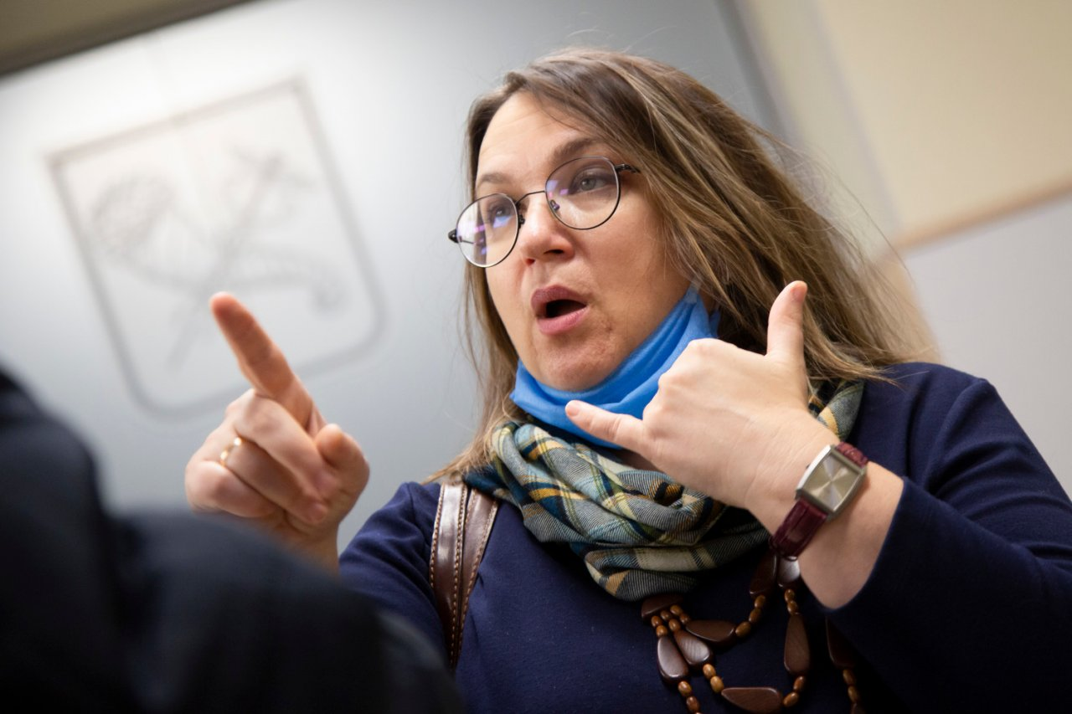
Дякую за увагу!

